Slide 1
МОЛЕКУЛЯРНАЯ ФИЗИКА . Подготовка к ЕГЭ
Учитель: Попова И.А.
МОУ СОШ № 30
Белово 2010

Slide 2
Цель: повторение основных понятий, законов и формул
МОЛЕКУЛЯРНОЙ ФИЗИКИ в соответствии с кодификатором ЕГЭ.
Элементы содержания, проверяемые на ЕГЭ 2010:
Модели строения газов, жидкостей и твердых
Тепловое движение атомов и молекул
Броуновское движение
Диффузия
Взаимодействие частиц вещества
Модель идеального газа
Связь между давлением и средней кинетической энергией теплового движения молекул идеального газа
Абсолютная температура
Абсолютная температура как мера средней кинетической энергии его частиц
Уравнение Менделеева-Клапейрона
Изопроцессы: изотермический, изохорный, изобарный, адиабатный процессы
Насыщенные и ненасыщенные пары
Влажность воздуха
Изменение агрегатных состояний вещества: испарение и конденсация, кипение жидкости
Изменение агрегатных состояний вещества: плавление и кристаллизация

Slide 3
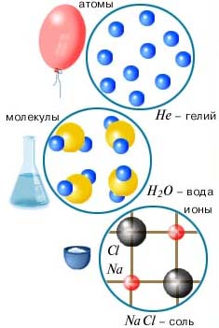
Основные положения МКТ
Молекулярно-кинетической теорией называют учение о строении и свойствах вещества на основе представления о существовании атомов и молекул как наименьших частиц химического вещества.
В основе молекулярно-кинетической теории лежат
три основных положения:
Все вещества – жидкие, твердые и газообразные – образованы из мельчайших частиц – молекул, которые сами состоят из атомов («элементарных молекул»).
Атомы и молекулы находятся в непрерывном хаотическом движении.
Частицы взаимодействуют друг с другом силами, имеющими электрическую природу. Гравитационное взаимодействие между частицами пренебрежимо мало.

Slide 4
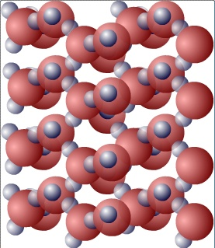
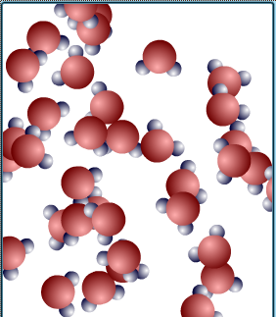
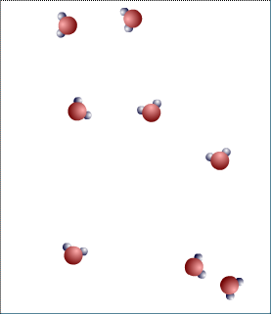
Модели строения газов, жидкостей и твердых
В жидкостях молекулы имеют значительно большую свободу для теплового движения. Они не привязаны к определенным центрам и могут перемещаться по всему объему жидкости. Этим объясняется текучесть жидкостей.
В газах расстояния между молекулами обычно значительно больше их размеров, каждая молекула движется вдоль прямой линии до очередного столкновения с другой молекулой или со стенкой сосуда.
В твердых телах молекулы совершают беспорядочные колебания около фиксированных центров (положений равновесия).

Slide 5
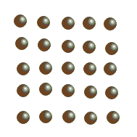

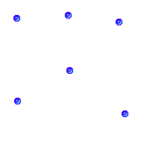
Тепловое движение атомов и молекул
Беспорядочное хаотическое движение молекул называется тепловым движением.
Тепловое движение атомов в твердых телах:
Тепловое движение молекул в жидкости:
Тепловое движение молекул в газе:

Slide 6


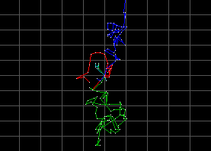
Броуновское движение
Диффузия
Броуновское движение - это тепловое движение мельчайших частиц, взвешенных в жидкости или газе.
Броуновское движение :
Броуновская частица среди молекул:
Траектория движения 3-х броуновских частиц :
Диффузией называется явление проникновения двух или нескольких соприкасающихся веществ друг в друга.
Диффузия приближает систему к состоянию термодинамического равновесия

Slide 7
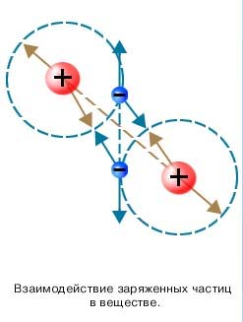
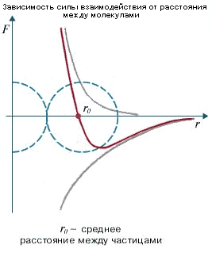
Взаимодействие частиц вещества
Силы взаимодействия между молекулами.
На очень малых расстояниях между молекулами обязательно действуют силы отталкивания
На расстояниях, превышающих 2 - 3 диаметра молекул, действуют силы притяжения.

Slide 8
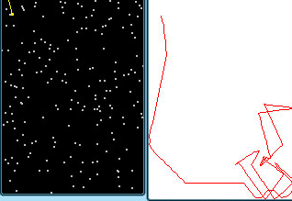

Модель идеального газа
Моль – это количество вещества, содержащее столько же частиц (молекул), сколько содержится атомов в 0,012 кг углерода ¹²C.
в одном моле любого вещества содержится одно и то же число частиц (молекул). Это число называется постоянной Авогадро N_{А}:
N_{А} = 6,02·10²³ моль^{–1}.
Массу одного моля вещества принято называть молярной массой M.
Молярная масса выражается в килограммах на моль (кг/моль)
Отношение массы атома или молекулы данного вещества к 1/12 массы атома углерода ¹²C называется относительной массой.

Slide 9
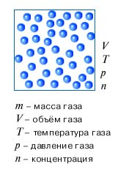
Модель идеального газа
В кинетической модели идеального газа молекулы рассматриваются как идеально упругие шарики, взаимодействующие между собой и со стенками только во время упругих столкновений.
Суммарный объем всех молекул предполагается малым по сравнению с объемом сосуда, в котором находится газ.
Микроскопические параметры (масса, скорость, кинетическая энергия молекул)
Макроскопическими параметрами (давление, газ, температура)

Slide 10
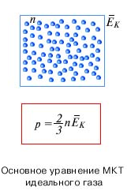
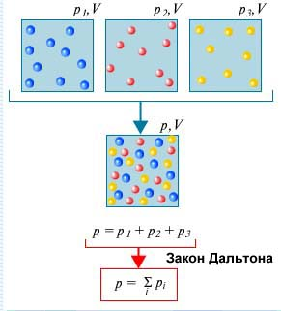
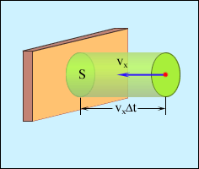

Связь между давлением и средней кинетической энергией теплового движения молекул идеального газа
Основное уравнение МКТ газов.
Давление газа равно двум третям средней кинетической энергии поступательного движения молекул, содержащихся в единице объема
p = nkT,
где n = N / V – концентрация молекул (т. е. число молекул в единице объема сосуда)
k –постоянной Больцмана, в честь австрийского физика. Ее численное значение в СИ равно:
k = 1,38·10^{–23} Дж/К.
Закон Дальтона: давление в смеси химически невзаимодействующих газов равно сумме их парциальных давлений
p = p₁ + p₂ + p₃ + … = (n₁ + n₂ + n₃ + …)kT.

Slide 11
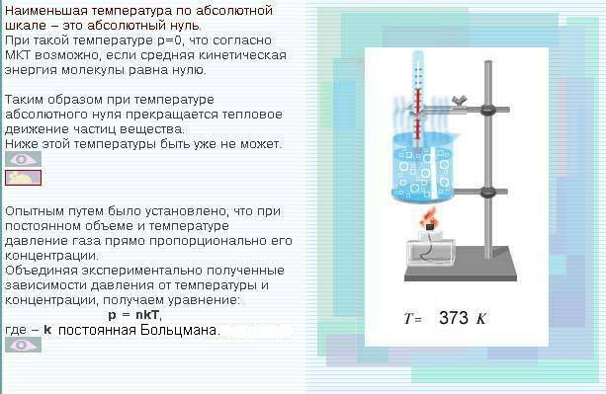
Абсолютная температура
Абсолютная температура как мера средней кинетической энергии его частиц
Тепловое равновесие – это такое состояние системы тел, находящихся в тепловом контакте, при котором не происходит теплопередачи от одного тела к другому, и все макроскопические параметры тел остаются неизменными.
Температура – это физический параметр, одинаковый для всех тел, находящихся в тепловом равновесии.
Для измерения температуры используются физические приборы – термометры
В системе СИ принято единицу измерения температуры по шкале Кельвина называть кельвином и обозначать буквой K.
T_{К} = T_{С} + 273,15
Температурная шкала Кельвина называется абсолютной шкалой температур.
Кроме точки нулевого давления газа, которая называется абсолютным нулем температуры, достаточно принять еще одну фиксированную опорную точку - температура тройной точки воды (0,01° С), в которой в тепловом равновесии находятся все три фазы – лед, вода и пар - 273,16 К.

Slide 12

Абсолютная температура
Абсолютная температура как мера средней кинетической энергии его частиц
Средняя кинетическая энергия хаотического движения молекул газа прямо пропорциональна абсолютной температуре.
Температура есть мера средней кинетической энергии поступательного движения молекул.

Slide 13

Уравнение Менделеева-Клапейрона
Уравнение состояния идеального газа.
Произведение постоянной Авогадро N_{A} на постоянную Больцмана k называется универсальной газовой постоянной
R = 8,31 Дж/моль·К
Уравнение состояния идеального газа:
Закон Авогадро: один моль любого газа при нормальных условиях занимает один и тот же объем V₀, равный V₀ = 0,0224 м³/моль = 22,4 дм³/моль.
Для смеси невзаимодействующих газов уравнение состояния принимает вид
pV = (ν₁ + ν₂ + ν₃ + ...)RT
где ν₁, ν₂, ν₃ и т. д. – количество вещества каждого из газов в смеси

Slide 14
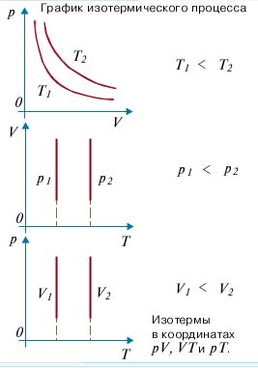
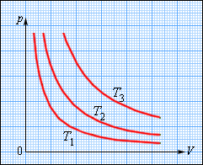
Изопроцессы: изотермический, изохорный, изобарный, адиабатный процессы
Изопроцессы – это процессы, в которых один из параметров (p, V или T) остается неизменным.
Изотермический процесс (T = const) -квазистатический процесс, протекающий при постоянной температуре T.
Закон Бойля–Мариотта: при постоянной температуре T и неизменном количестве вещества ν в сосуде произведение давления p газа на его объем V должно оставаться постоянным:
pV = const
T₃ > T₂ > T₁

Slide 15
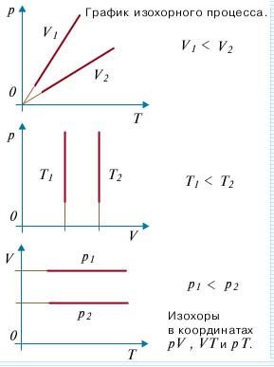
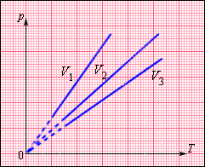

Изопроцессы: изотермический, изохорный, изобарный, адиабатный процессы
Изопроцессы – это процессы, в которых один из параметров (p, V или T) остается неизменным.
Изохорный процесс – это процесс квазистатического нагревания или охлаждения газа при постоянном объеме V и при условии, что количество вещества ν в сосуде остается неизменным.
Закон Шарля: при постоянном объеме V и неизменном количестве вещества ν в сосуде давление газа p изменяется прямо пропорционально его абсолютной температуре :
V₃ > V₂ > V₁

Slide 16
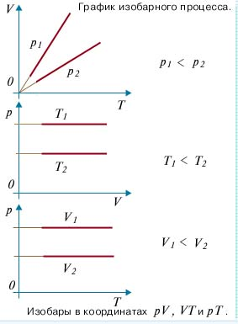
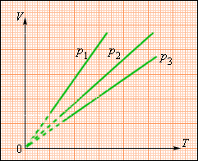

Изопроцессы: изотермический, изохорный, изобарный, адиабатный процессы
Изопроцессы – это процессы, в которых один из параметров (p, V или T) остается неизменным.
Изобарным процессом называют квазистатический процесс, протекающий при неизменным давлении p.
Закон Гей-Люссака:
где V₀ – объем газа при температуре 0 °С.
α = 1/273,15 К^{–1} - температурныЙ коэффициент объемного расширения газов.
p₃ > p₂ > p₁

Slide 17
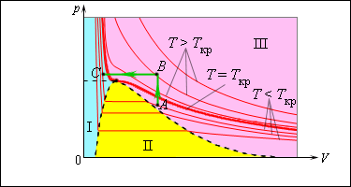
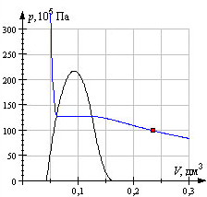
Насыщенные и ненасыщенные пары
Изотермы реального газа.
Область I – жидкость
область III – газообразное вещество
В закрытом сосуде жидкость и ее пар могут находиться в состоянии динамического равновесия, когда число молекул, вылетающих из жидкости, равно числу молекул, возвращающихся в жидкость из пара, т. е. когда скорости процессов испарения и конденсации одинаковы.
Такую систему называют двухфазной.
Пар, находящийся в равновесии со своей жидкостью, называют насыщенным.
Давление насыщенного пара p₀ данного вещества зависит только от его температуры и не зависит от объема
При повышении температуры давление насыщенного пара и его плотность возрастают, а плотность жидкости уменьшается из-за теплового расширения.
Область II – двухфазная система «жидкость + насыщенный пар»

Slide 18

Влажность воздуха
Отношение p / p₀, выраженное в процентах, называется относительной влажностью воздуха
В атмосферном воздухе всегда присутствуют пары воды при некотором парциальном давлении p, которое, как правило, меньше давления насыщенного пара p₀.
Для каждой температуры T давление p₀ насыщенного пара определяется по кривой равновесия p₀(T) для данного вещества

Slide 19
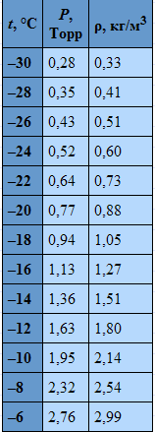

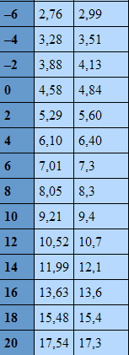
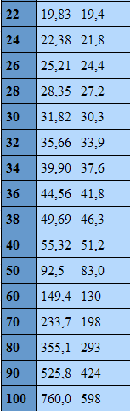
Влажность воздуха
Давление и плотность насыщенного водяного пара при различных температурах

Slide 20
Изменение агрегатных состояний вещества: испарение и конденсация, кипение жидкости
Переход из одного состояния в другое называется фазовым переходом
Все реальные газы (кислород, азот, водород и т. д.) при определенных условиях способны превращаться в жидкость.
Такое превращение может происходить только при критической температуры T_{кр}.
Испарением называется фазовый переход из жидкого состояния в газообразное. С точки зрения молекулярно-кинетической теории, испарение – это процесс, при котором с поверхности жидкости вылетают наиболее быстрые молекулы, кинетическая энергия которых превышает энергию их связи с остальными молекулами жидкости. Это приводит к уменьшению средней кинетической энергии оставшихся молекул, т. е. к охлаждению жидкости
Конденсация – это процесс, обратный процессу испарения. При конденсации молекулы пара возвращаются в жидкость.

Slide 21
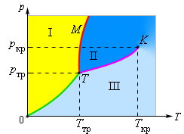
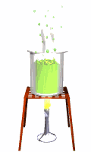
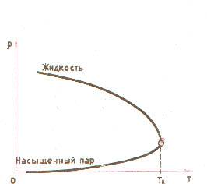
Изменение агрегатных состояний вещества: испарение и конденсация, кипение жидкости
Типичная фазовая диаграмма вещества.
K – критическая точка,
T – тройная точка.
Область I – твердое тело,
область II – жидкость, область
III – газообразное вещество
Переход из одного состояния в другое называется фазовым переходом
Если давление насыщенного пара жидкости равно внешнему давлению (т. е. давлению газа в пузырьках) или превышает его, жидкость будет испаряться внутрь пузырьков. Пузырьки, наполненные паром, расширяются и всплывают на поверхность. Этот процесс называется кипением.
Кипение жидкости начинается при такой температуре, при которой давление ее насыщенных паров становится равным внешнему давлению.
В герметически закрытом сосуде жидкость кипеть не может, т. к. при каждом значении температуры устанавливается равновесие между жидкостью и ее насыщенным паром
По кривой равновесия p₀ (T) можно определять температуру кипения жидкости при различных давлениях.
Зависимость равновесного давления от температуры называется кривой фазового равновесия.
Изображенные в координатной системе (p, T) кривые равновесия называются фазовой диаграммой.

Slide 22
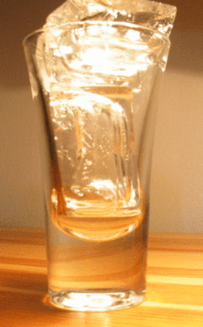
Изменение агрегатных состояний вещества: плавление и кристаллизация
Плавление — переход из кристаллического твёрдого состояния в жидкое.
Плавление происходит с поглощением удельной теплоты плавления и является фазовым переходом первого рода.
Способность плавиться относится к физическим свойствам вещества.
При нормальном давлении, наибольшей температурой плавления среди металлов обладает вольфрам (3422 °C), простых веществ вообще - углерод (по разным данным 3500 — 4500 °C) а среди произвольных веществ — карбид гафния HfC (3890 °C).
Можно считать, что самой низкой температурой плавления обладает гелий: при нормальном давлении он остаётся жидким при сколь угодно низких температурах.
Многие вещества при нормальном давлении не имеют жидкой фазы. При нагревании они путем сублимации сразу переходят в газообразное состояние.

Slide 23





Молекулярно-кинетическая теория.
Основные формулы
Основы молекулярно-кинетической теории:
N_{A} – постоянная Авогадро.
Основное уравнение МКТ идеального газа:
Среднеквадратичная скорость молекул:
R – универсальная газовая постоянная.
Давление идеального газа на стенки сосуда:
k – постоянная Больцмана.
Средняя кинетическая энергия поступательного движения молекул:
Закон Дальтона:
Уравнение состояния идеального газа:
R = kN_{A} – универсальная газовая постоянная
p = nkT
p = p₁ + p₂ + p₃ + ... = (n₁ + n₂ + n₃ + ...)kT

Slide 24



Молекулярно-кинетическая теория.
Основные формулы
Изотермический процесс (закон Бойля-Мариотта):
Изохорный процесс (закон Шарля):
Изобарный процесс (закон Гей-Люссака):
Потенциальная энергия свободной поверхности жидкости:
σ – коэффициент поверхностного натяжения
Высота подъема смачивающей жидкости в капилляре:
Абсолютная температура:
pV = const при V = const
E_{p} = σS
T = (t °C + 273,15) К

Slide 25
Словарь по Молекулярной Физике и Тепловым Явлениям
Абсолютная влажность(р) - парциальное давление водяных паров, содержащихся в воздухе, или количество водяных паров, содержащихся в 1 м³воздуха, выраженного в граммах. Абсолютный нуль температур - температура, при которой прекращается тепловое движение молекул.
Агрегатное состояние вещества - состояние одного и того же вещества, переходы между которыми сопровождаются скачкообразным изменением ряда физических свойств.
Аморфные тела - твердые тела, не имеющие упорядоченного, периодического расположения частиц в пространстве.
Анизотропия - неодинаковость физических свойств среды в различных направлениях, связанная с внутренним строением сред.
Атом - наименьшая часть химического элемента, являющаяся носителем его свойств.
Броуновское движение - беспорядочное движение малых частиц, взвешенных в жидкости или газе, происходящее под действием молекул.
Влажность (кг/м³) - содержание водяного пара в воздухе.
Внутренняя энергия идеального одноатомного газа - суммарная кинетическая энергия теплового движения атомов газа.
Внутренняя энергия тела (U) - сумма энергии хаотического (теплового) движения всех микрочастиц тела (молекул, атомов, ионов и т. д.) и энергии взаимодействия этих частиц.

Slide 26
Словарь по Молекулярной Физике и Тепловым Явлениям
Деформация - изменение формы или размеров тела (или части тела) под действием внешних сил (механических нагрузок) при нагревании, охлаждении, изменении влажности и других воздействиях, вызывающих изменение относительного расположения частиц тела.
Динамическое равновесие - процесс, при котором скорость парообразования равна скорости конденсации.
Диффузия - взаимное проникновение соприкасающихся веществ друг в друга вследствие теплового движения частиц.
Жидкость - агрегатное состояние вещества, промежуточное между твердым и газообразным. Жидкости сохраняют свой объем и принимают форму сосуда.
Закон Бойля-Мариотта. Для газа данной массы произведение давления на его объем постоянно, если его температура не меняется.
Закон Гей-Люссака. Для данной массы газа отношение его объема к абсолютной температуре постоянно, если давление газа не меняется.
Закон Гука. Относительное удлинение прямо пропорционально механическому напряжению.
Закон Шарля. Для данной массы газа отношение его давления к абсолютной температуре постоянно, если его объем не меняется

Slide 27
Словарь по Молекулярной Физике и Тепловым Явлениям
Идеальный газ - модель, в которой не учитывается взаимодействие частиц и их собственный объем. Соударение частиц происходит по закону упругого взаимодействия.
Изобарический процесс - процесс изменения состояния термодинамической системы макроскопических тел при постоянном давлении.
Изопроцесс - процесс, протекающий в термодинамической системе с неизменной массой при постоянном значении одного из параметров состояния.
Изотермический процесс - процесс изменения состояния термодинамической системы макроскопических тел при постоянной температуре.
Изохорический процесс - процесс изменения состояния термодинамической системы при постоянном объеме.
Испарение - парообразование со свободной поверхности жидкости при любой температуре.
Кипение - процесс парообразования внутри и с поверхности жидкости при температуре кипения.
Количество вещества - отношение числа молекул в данном теле к числу атомов в 0,012 кг углерода.
Коэффициент полезного действия теплового двигателя (КПД, n) - физическая величина, определяемая отношением работы А, совершенной тепловым двигателем за один цикл, к количеству теплоты Q₁, полученной от нагревателя.
Кристаллические тела - твердые тела, имеющие упорядоченное, периодическое расположение частиц в пространстве.
Критическая температура - температура, при которой исчезают различия в физических свойствах между жидкостью и ее насыщенным паром.

Slide 28
Словарь по Молекулярной Физике и Тепловым Явлениям
Молекула - наименьшая частица данного вещества, обладающая его основными химическими свойствами.
Молекулярно-кинетическая теория объясняет свойства макроскопических тел и тепловых процессов, протекающих в них, на основе представлений о том, что все тела состоят из отдельных беспорядочно движущихся частиц.
Моль (v) - количество вещества системы, содержащей столько же структурных элементов, сколько содержится атомов в углероде-12 массой 0,012 кг.
Молярная масса (n) - масса одного моля вещества.
Молярная теплоемкость (с) - физическая величина, показывающая, какое количество теплоты требуется для изменения температуры 1 моля вещества на 1 °С (1 К).
Насыщенный пар - пар, находящийся в термодинамическом равновесии с жидкостью того же состава.
Ненасыщенный пар - пар, находящийся при давлении ниже давления насыщенного пара.
Необратимый термодинамический процесс - процесс, который самопроизвольно может протекать только в одном направлении.
Обратимый термодинамический процесс - термодинамический процесс, который может происходить как в прямом, так и в обратном направлении, причем система возвращается в исходное положение, а в окружающей среде и самой системе не происходит никаких изменений.
Относительная влажность (f, ф) - отношение парциального давления р водяного пара так же, как содержащегося в воздухе при данной температуре к парциальному давлению р₀ насыщенного пара при той же температуре, выраженное в процентах.

Slide 29
Словарь по Молекулярной Физике и Тепловым Явлениям
Парообразование - процесс перехода вещества из жидкого или твердого состояния в газообразное.
Первый закон термодинамики (первая формулировка). Изменение внутренней энергии тела (системы) при переходе из одного состояния в другое равно сумме совершенной над телом работы и полученного им количества теплоты.
Первый закон термодинамики (вторая формулировка). Количество тепла, полученного телом (системой) расходуется на изменение внутренней энергии системы и на работу против внешних сил.
Плавление - процесс перехода вещества из твердого (кристаллического) состояния в жидкое.
Плазма - частично или полностью ионизированный газ, в котором плотности отрицательных и положительных зарядов равны.
Пластическая (остаточная) деформация - деформация, не исчезающая после прекращения действия внешних сил.
Пластичность - свойства твердых тел под действием внешних сил изменять, не разрушаясь, свою форму и раз⁴ меры и сохранять остаточные деформации после прекращения действия этих сил.
Полиморфизм - способность твердых тел существовать в двух или нескольких кристаллических структурах.
Постоянная Авогадро (N_{A}) - количество структурных элементов (атомов, молекул, ионов или других частиц) в одном моле вещества.
Предел пропорциональности (б_{проп}) - максимальное напряжение, при котором еще выполняется закон Гука.
Предел прочности (б_{пр}) - наибольшее напряжение, возникающее в теле перед началом его разрушения.
Предел упругости (б_{упр}) - напряжение, при котором тело полностью утрачивает упругость.

Slide 30
Словарь по Молекулярной Физике и Тепловым Явлениям
Твердые тела - агрегатное состояние вещества, характеризующееся стабильностью формы и объема при постоянной температуре.
Температура (Т, t°) - величина, характеризующая состояние термодинамического равновесия макроскопической системы и пропорциональная средней кинетической энергии частиц системы.
Температура кипения - температура жидкости, при которой давление ее насыщенного пара равно или превышает внешнее давление.
Температура плавления - температура, при которой кристаллическое вещество плавится.
Тепловое движение - беспорядочное (хаотическое) движение микрочастиц, из которых состоят все тела.
Тепловой двигатель - устройство, в котором осуществляется преобразование внутренней энергии топлива в механическую.
Теплоемкость тела (С) - количество теплоты, которое нужно сообщить данному телу, чтобы повысить его температуру на один градус.
Теплопередача - процесс изменения внутренней энергии без совершения работы над телом или самим телом.
Теплопроводность - передача тепла в телах, не сопровождаемая перемещением составляющих их частиц. При теплопроводности перенос энергии осуществляется в результате непосредственной передачи энергии от частиц (молекул, атомов, электронов), обладающих большей энергией, частицам с меньшей энергией.
Термодинамические параметры - физические величины, которые служат в термодинамике для характеристики состояния рассматриваемой системы.
Термодинамическое равновесие - состояние термодинамической системы, в которое она самопроизвольно приходит через достаточно большой промежуток времени в условиях изоляции от окружающей среды.
Термометр - прибор для измерения температуры посредством контакта его с исследуемой средой.

Slide 31
Словарь по Молекулярной Физике и Тепловым Явлениям
Удельная теплоемкость (с) - физическая величина, показывающая, какое количество теплоты требуется для изменения температуры вещества массой 1 кг на 1 °С.
Удельная теплота парообразования (L) - величина, показывающая, какое количество теплоты необходимо, чтобы обратить жидкость массой 1 кг в пар без изменения температуры.
Удельная теплота плавления (А) - физическая величина, показывающая, какое количество теплоты необходимо сообщить кристаллическому телу массой 1 кг, чтобы при температуре плавления перевести его в жидкое состояние.
Упругая деформация - деформация, полностью исчезающая после прекращения действия внешних сил.
Упругость - свойство тел восстанавливать свою форму и объем после прекращения действия внешних сил и других причин, вызывающих деформацию тел.
Уравнение состояния идеального газа. Для данной массы газа произведение давления на объем, деленное на абсолютную температуру, есть величина постоянная.
Хрупкость - способность твердых тел разрушаться при механических воздействиях без заметной пластической деформации

Slide 32
Рассмотрим задачи:
ЕГЭ 2001-2010 (Демо, КИМ)
ГИА-9 2008-2010 (Демо)

Slide 33
(ЕГЭ 2001 г.) А10. Согласно расчетам, температура жидкости должна быть равна 143 К. Между тем термометр в сосуде показывает температуру не более –130⁰ С. Это означает, что
термометр не рассчитан на высокие температуры и требует замены
термометр показывает более высокую температуру
термометр показывает более низкую температуру
термометр показывает расчетную температуру

Slide 34

(ЕГЭ 2001 г., Демо) А11. На рисунке показана часть шкалы термометра, висящего за окном. Температура воздуха на улице равна .....
18⁰С.
14⁰С
21⁰С.
22⁰С.

Slide 35
(ЕГЭ 2001 г.) А12. Кастрюлю с водой поставили на газовую плиту. Газ горит постоянно. Зависимость температуры воды от времени представлена на графике. График позволяет сделать вывод, что
теплоемкость воды увеличивается со временем
через 5 минут вся вода испарилась
при температуре 350 К вода отдает воздуху столько тепла, сколько получает от газа
через 5 минут вода начинает кипеть

Slide 36
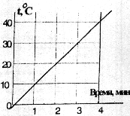
(ЕГЭ 2001 г., Демо) А13. Экспериментально исследовалось, как меняется температура t некоторой массы воды в зависимости от времени ее нагревания. По результатам измерений построен график, приведенный на рисунке. Какой вывод можно сделать по результатам эксперимента?
Вода переходит из твердого состояния в жидкое при 0⁰С.
Вода кипит при 100⁰С.
Теплоемкость воды равна 4200 Дж/(кг⋅0С).
Чем дольше нагревается вода, тем выше ее температура.

Slide 37
(ЕГЭ 2001 г., Демо) А14. Испарение жидкости происходит потому, что . . .
разрушается кристаллическая решетка.
самые быстрые частицы покидают жидкость.
самые медленные частицы покидают жидкость.
самые крупные частицы покидают жидкость.

Slide 38
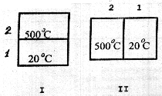
(ЕГЭ 2001 г., Демо) А15. Тела, имеющие разные температуры, привели в соприкосновение двумя способами ( I и II ). Какое из перечисленных ниже утверждений является верным?
В положении I теплопередача осуществляется от тела 1 к телу 2.
В положении II теплопередача осуществляется от тела 1 к телу 2.
В любом положении теплопередача осуществляется от тела 2 к телу 1.
Теплопередача осуществляется только в положении II.

Slide 39
(ЕГЭ 2001 г.) А33. Представления о строении вещества в XVIII веке не позволяли получить объяснения закона Шарля и других газовых законов. На основании этого мы можем признать, что
опыты давали искаженные результаты, не соответствующие действительности
представления требовали дополнений или корректировки
теория имеет дело с идеальными объектами, а эксперимент – с реальными. Они не могут друг другу соответствовать
ни опыты, ни научные представления в XVIII веке не отражали истинную картину строения веществ

Slide 40
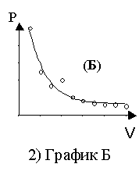
(ЕГЭ 2001 г.) А34. При исследовании зависимости давления газа от объема были получены некоторые данные. Какой график правильно проведен по экспериментальным точкам?

Slide 41
(ЕГЭ 2001 г.) А35. Одинаковые количества одного и того же газа нагревают в двух разных сосудах. Зависимость давления от температуры в этих сосудах представлена на графике. Что можно сказать об объемах этих сосудов?
V₁ больше V₂
V₁ меньше V₂
V₁ равно V₂
Связь V₁ и V₂ зависит от свойств газов в сосудах

Slide 42
(ЕГЭ 2002 г., Демо) А8. Какой из перечисленных ниже опытов (А, Б или В) подтверждает вывод молекулярно-кинетической теории о том, что скорость молекул растет при увеличении температуры?
А. Интенсивность броуновского движения растет с повышением температуры.
Б. Давление газа в сосуде растет с повышением температуры.
В. Скорость диффузии красителя в воде повышается с ростом температуры.
только А
только Б
только В
А, Б и В

Slide 43
(ЕГЭ 2002 г., Демо) А9. Какой график (см. рис.) – верно изображает зависимость средней кинетической энергии частиц идеального газа от абсолютной температуры?
1
2
3
4

Slide 44

2002 г. А9 (КИМ). В баллоне находится 6 моль газа. Сколько примерно молекул газа находится в баллоне?

Slide 45
(ЕГЭ 2002 г., Демо) А12. Какой из графиков, изображенных на рисунке соответствует процессу, проведенному при постоянной температуре газа?
А
Б
В
Г

Slide 46
(ЕГЭ 2002 г., Демо) А13. При испарении жидкость остывает. Молекулярно-кинетическая теория объясняет это тем, что чаще всего жидкость покидают молекулы, кинетическая энергия которых
равна средней кинетической энергии молекул жидкости
превышает среднюю кинетическую энергию молекул жидкости
меньше средней кинетической энергии молекул жидкости
равна суммарной кинетической энергии молекул жидкости

Slide 47

2002 г. А13 (КИМ). При сжатии идеального газа объем уменьшился в 2 раза, а температура газа увеличилась в 2 раза. Как изменилось при этом давление газа?
1. увеличилось в 4 раза
2. уменьшилось в 2 раза
3. увеличилось в 2 раза
4. не изменилось

Slide 48

2002 г. А14 (КИМ). В результате нагревания газа средняя кинетическая энергия теплового движения его молекул увеличилась в 4 раза. Как изменилась при этом абсолютная температура газа?
1. увеличилась в 2 раза
2. увеличилась в 4 раза
3. уменьшилась в 4 раза
4. не изменилась

Slide 49
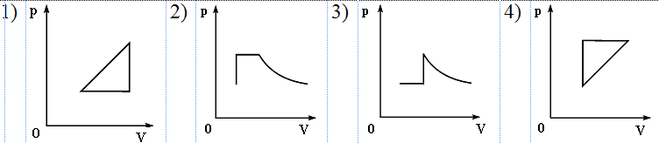
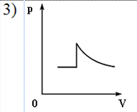
2002 г. А29 (КИМ). Идеальный газ сначала нагревался при постоянном давлении, потом его давление увеличивалось при постоянном объеме, затем при постоянной температуре давление газа уменьшилось до первоначального значения. Какой из графиков в координатных осях p–V соответствует этим изменениям состояния газа?

Slide 50
(ЕГЭ 2002 г., Демо) А30. Какова температура идеального газа в точке 2, если в точке 4 она равна 200К
200 К
400 К
600 К
1200 К

Slide 51
(ЕГЭ 2003 г., КИМ) А8. Диффузия происходит быстрее при повышении температуры вещества, потому что
увеличивается скорость движения частиц
увеличивается взаимодействие частиц
тело при нагревании расширяется
уменьшается скорость движения частиц

Slide 52
(ЕГЭ 2003 г., КИМ) А9. При неизменной концентрации частиц идеального газа средняя кинетическая энергия теплового движения его молекул увеличилась в 3 раза. При этом давление газа
уменьшилось в 3 раза
увеличилось в 3 раза
увеличилось в 9 раз
не изменилось

Slide 53

(ЕГЭ 2003 г., КИМ) А10. На рисунке изображен график зависимости давления газа на стенки сосуда от температуры. Какой процесс изменения состояния газа изображен?
изобарное нагревание
изохорное охлаждение
изотермическое сжатие
изохорное нагревание

Slide 54
(ЕГЭ 2003 г., КИМ) А13.
Температура кипения воды зависит от
мощности нагревателя
вещества сосуда, в котором нагревается вода
атмосферного давления
начальной температуры воды

Slide 55
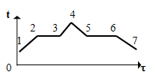
(ЕГЭ 2003 г., КИМ) А14. На рисунке изображен график плавления и кристаллизации нафталина. Какая из точек соответствует началу отвердевания вещества?
точка 2
точка 4
точка 5
точка 6

Slide 56
(ЕГЭ 2004 г., демо) А7. Давление идеального газа зависит от
А. концентрации молекул.
Б. средней кинетической энергии молекул.
только от А
только от Б
и от А, и от Б
ни от А, ни от Б

Slide 57
(ЕГЭ 2004 г., демо) А10.
Весной при таянии льда в водоеме температура окружающего воздуха
уменьшается
увеличивается
не изменяется
может увеличиваться или уменьшаться

Slide 58
(ЕГЭ 2004 г., демо) А23. При переходе из состояния А в состояние В температура идеального газа
увеличилась в 2 раза
увеличилась в 4 раза
уменьшилась в 2 раза
уменьшилась в 4 раза

Slide 59
(ЕГЭ 2004 г., демо) А24. Идеальному газу сообщили количество теплоты 400 Дж. Газ расширился, совершив работу 600 Дж. Внутренняя энергия газа при этом
увеличилась на 1000 Дж
увеличилась на 200 Дж
уменьшилась на 1000 Дж
уменьшилась на 200 Дж

Slide 60
2005 г. А8 (КИМ). Если положить огурец в соленую воду, то через некоторое время он станет соленым. Это можно объяснить
взаимодействием молекул
конвекцией
диффузией
теплопередачей

Slide 61
(ЕГЭ 2005 г., ДЕМО) А8. Наименьшая упорядоченность в расположении частиц характерна для
кристаллических тел
аморфных тел
жидкостей
газов

Slide 62
(ЕГЭ 2005 г., ДЕМО) А11. Как изменяется внутренняя энергия кристаллического вещества в процессе его плавления?
увеличивается для любого кристаллического вещества
уменьшается для любого кристаллического вещества
для одних кристаллических веществ увеличивается, для других – уменьшается
не изменяется

Slide 63
(ЕГЭ 2005 г., ДЕМО) А13.
Парциальное давление водяного пара в воздухе при 20° С равно 0,466 кПа, давление насыщенных водяных паров при этой температуре 2,33 кПа. Относительная влажность воздуха равна
10 %
20 %
30 %
40 %

Slide 64
(ЕГЭ 2006 г., ДЕМО) А8. В жидкостях частицы совершают колебания возле положения равновесия, сталкиваясь с соседними частицами. Время от времени частица совершает «прыжок» к другому положению равновесия. Какое свойство жидкостей можно объяснить таким характером движения частиц?
малую сжимаемость
текучесть
давление на дно сосуда
изменение объема при нагревании

Slide 65
(ЕГЭ 2006 г., ДЕМО) А9. Лед при температуре 0°С внесли в теплое помещение. Температура льда до того, как он растает,
не изменится, так как вся энергия, получаемая льдом в это время, расходуется на разрушение кристаллической решетки
не изменится, так как при плавлении лед получает тепло от окружающей среды, а затем отдает его обратно
повысится, так как лед получает тепло от окружающей среды, значит, его внутренняя энергия растет, и температура льда повышается
понизится, так как при плавлении лед отдает окружающей среде некоторое количество теплоты

Slide 66
(ЕГЭ 2006 г., ДЕМО) А10. При какой влажности воздуха человек легче переносит высокую температуру воздуха и почему?
при низкой, так как при этом пот испаряется быстро
при низкой, так как при этом пот испаряется медленно
при высокой, так как при этом пот испаряется быстро
при высокой, так как при этом пот испаряется медленно

Slide 67
(ЕГЭ 2006 г., ДЕМО) А11. Абсолютная температура тела равна 300 К. По шкале Цельсия она равна
– 27°С
27°С
300°С
573°С

Slide 68
(ЕГЭ 2006 г., ДЕМО) А27. Экспериментаторы закачивают воздух в стеклянный сосуд, одновременно охлаждая его. При этом температура воздуха в сосуде понизилась в 2 раза, а его давление возросло в 3 раза. Во сколько раз увеличилась масса воздуха в сосуде?
в 2 раза
в 3 раза
в 6 раз
в 1,5 раза

Slide 69
ЕГЭ – 2006, ДЕМО. А 28. В сосуде, закрытом поршнем, находится идеальный газ. График зависимости объема газа от температуры при изменении его состояния представлен на рисунке. В каком состоянии давление газа наибольшее?
А
В
С
D

Slide 70
(ЕГЭ 2007 г., ДЕМО) А10. 3 моль водорода находятся в сосуде при температуре Т. Какова температура 3 моль кислорода в сосуде того же объема и при том же давлении? (Водород и кислород считать идеальными газами.)
32Т
16Т
2Т
Т

Slide 71
(ЕГЭ 2007 г., ДЕМО) А12. При одинаковой температуре 100°С давление насыщенных паров воды равно 10⁵ Па, аммиака — 59⋅10⁵ Па и ртути — 37 Па. В каком из вариантов ответа эти вещества расположены в порядке убывания температуры их кипения в открытом сосуде?
вода → аммиак → ртуть
аммиак → ртуть→ вода
вода → ртуть → аммиак
ртуть → вода → аммиак

Slide 72
(ЕГЭ 2007 г., ДЕМО) А15. В сосуде постоянного объема находится идеальный газ, массу которого изменяют. На диаграмме (см. рисунок) показан процесс изменения состояния газа. В какой из точек диаграммы масса газа наибольшая?
А
В
С
D

Slide 73
(ЕГЭ 2007 г., ДЕМО) А13. На графике (см. рисунок) представлено изменение температуры Т вещества с течением времени t. В начальный момент времени вещество находилось в кристаллическом состоянии. Какая из точек соответствует окончанию процесса отвердевания?
5
6
3
7

Slide 74
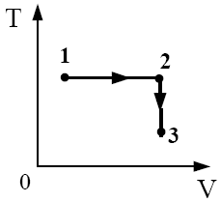
(ЕГЭ 2008 г., ДЕМО) А10. Постоянная масса идеального газа участвует в процессе, показанном на рисунке. Наибольшее давление газа в процессе достигается
в точке 1
в точке 3
на всем отрезке 1–2
на всем отрезке 2–3

Slide 75
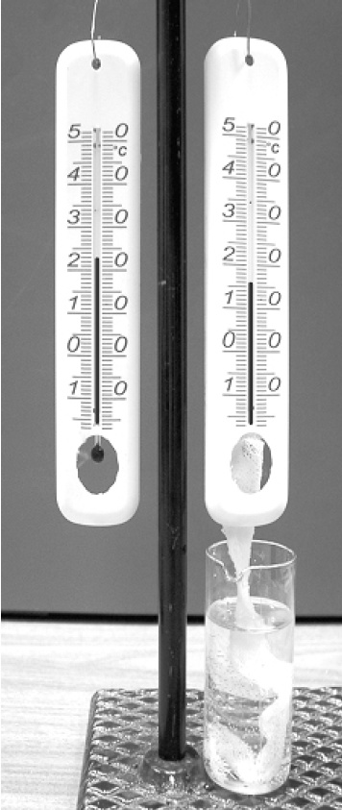
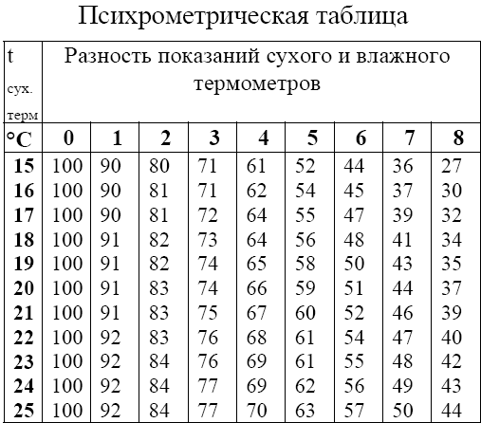
(ЕГЭ 2008 г., ДЕМО) А11. На фотографии представлены два термометра, используемые для определения относительной влажности воздуха. Ниже приведена психрометрическая таблица, в которой влажность указана в процентах.
Относительная влажность воздуха в помещении, в котором проводилась съемка, равна
37%
40%
48%
59%

Slide 76
(ЕГЭ 2008 г., ДЕМО) А12. При постоянной температуре объём данной массы идеального газа возрос в 4 раза. Давление газа при этом
увеличилось в 2 раза
увеличилось в 4 раза
уменьшилось в 2 раза
уменьшилось в 4 раза

Slide 77
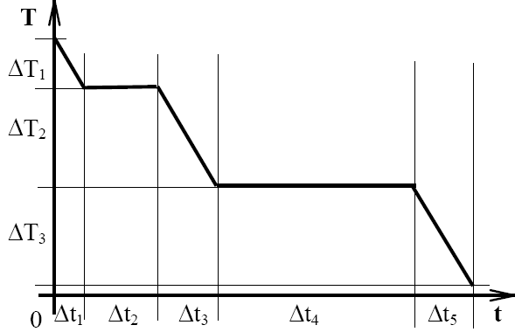


(ЕГЭ 2008 г., ДЕМО) А13. На рисунке представлен график зависимости абсолютной температуры T воды массой m от времени t при осуществлении теплоотвода с постоянной мощностью P. В момент времени t = 0 вода находилась в газообразном состоянии. Какое из приведенных ниже выражений определяет удельную теплоемкость льда по результатам этого опыта?

Slide 78
(ЕГЭ 2009 г., ДЕМО) А8. При понижении абсолютной температуры одноатомного идеального газа в 1,5 раза средняя кинетическая энергия теплового движения его молекул
увеличится в 1,5 раза
уменьшится в 1,5 раза
уменьшится в 2,25 раза
не изменится

Slide 79
(ЕГЭ 2009 г., ДЕМО) А9. Горячая жидкость медленно охлаждалась в стакане. В таблице приведены результаты измерений ее температуры с течением времени.
В стакане через 7 мин после начала измерений находилось вещество
только в жидком состоянии
только в твердом состоянии
и в жидком, и в твердом состояниях
и в жидком, и в газообразном состояниях

Slide 80
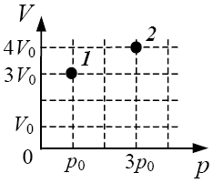
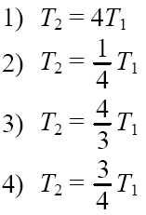

(ЕГЭ 2009 г., ДЕМО) А12. В сосуде находится постоянное количество идеального газа. Как изменится температура газа, если он перейдет из состояния 1 в состояние 2 (см. рисунок)?

Slide 81
(ЕГЭ 2009 г., ДЕМО) В2.
Используя первый закон термодинамики, установите соответствие между описанными в первом столбце особенностями изопроцесса в идеальном газе и его названием.
ОСОБЕННОСТИ ИЗОПРОЦЕССА | НАЗВАНИЕ ИЗОПРОЦЕССА
А) Все переданное газу количество теплоты идет на совершение работы, а внутренняя энергия газа остается неизменной. | 1) изотермический
Б) Изменение внутренней энергии газа происходит только за счет совершения работы, так как теплообмен с окружающими телами отсутствует. | 2) изобарный
 | 3) изохорный
 | 4) адиабатный
А | Б
1
4

Slide 82
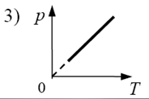
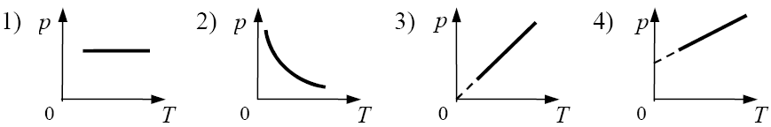
(ЕГЭ 2010 г., ДЕМО) А9. На рисунке приведены графики зависимости давления 1 моль идеального газа от абсолютной температуры для различных процессов. Какой из графиков соответствует изохорному процессу?

Slide 83
(ЕГЭ 2010 г., ДЕМО) А8. В результате нагревания неона абсолютная температура газа увеличилась в 4 раза. Средняя кинетическая энергия теплового движения его молекул при этом
увеличилась в 4 раза
увеличилась в 2 раза
уменьшилась в 4 раза
не изменилась

Slide 84

(ЕГЭ 2010 г., ДЕМО) В1.
В сосуде неизменного объема находилась при комнатной температуре смесь двух идеальных газов, по 1 моль каждого. Половину содержимого сосуда выпустили, а затем добавили в сосуд 1 моль первого газа. Температура газов в сосуде поддерживалась неизменной. Как изменились в результате парциальные давления газов и их суммарное давление?
Для каждой величины определите соответствующий характер изменения:
1) увеличилось
2) уменьшилось
3) не изменилось
1
2
3

Slide 85
Используемая литература
Берков, А.В. и др. Самое полное издание типовых вариантов реальных заданий ЕГЭ 2010, Физика [Текст]: учебное пособие для выпускников. ср. учеб. заведений / А.В. Берков, В.А. Грибов. – ООО "Издательство Астрель", 2009. – 160 с.
Касьянов, В.А. Физика, 11 класс [Текст]: учебник для общеобразовательных школ / В.А. Касьянов. – ООО "Дрофа", 2004. – 116 с.
Мякишев, Г.Я. и др. Физика. 11 класс [Текст]: учебник для общеобразовательных школ / учебник для общеобразовательных школ Г.Я. Мякишев, Б.Б. Буховцев . –" Просвещение ", 2009. – 166 с.
Открытая физика [текст, рисунки]/ http://www.physics.ru
Подготовка к ЕГЭ /http://egephizika
Федеральный институт педагогических измерений. Контрольные измерительные материалы (КИМ) Физика //[Электронный ресурс]// http://fipi.ru/view/sections/92/docs/
Физика в школе. Физика - 10 класс. Молекулярная физика. Молекулярно-кинетическая теория. Рисунки по физике/ http://gannalv.narod.ru/mkt/
Эта удивительная физика/ http://sfiz.ru/page.php?id=39

